Slide 1
«МОИ эмоции»
Абубякирова Ирина Анатольевна
педагог-психолог ГБУ ГППЦ ДОгМ
ТО «Лианозовское»

Slide 2
Эмоции-
это переживания, в которых выражается отношение субъекта к миру.
С помощью эмоций индивид устанавливает связь между происходящими событиями и своими потребностями. (С.Л.Рубинштейн)

Slide 3
эмоции
приобретают положительный или отрицательный характер в зависимости от того, насколько происходящее согласуется с установками и потребностями личности.

Slide 4
Важно уметь осознавать собственные эмоции и управлять ими

Slide 5
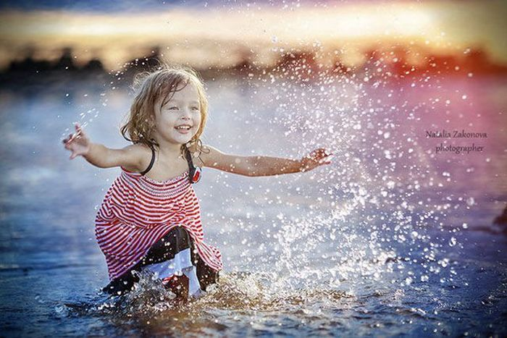

Slide 6
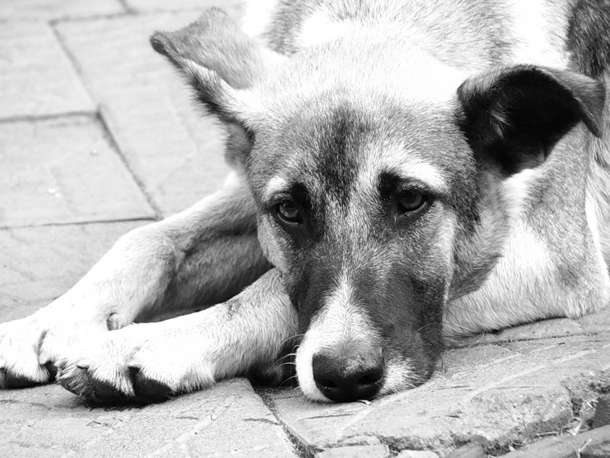

Slide 7
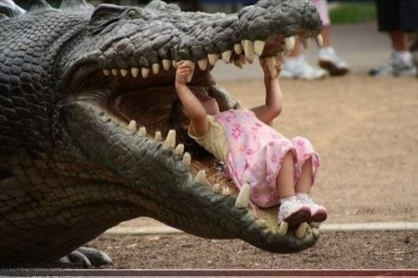

Slide 8
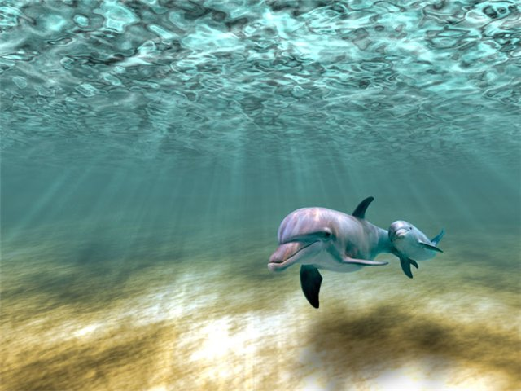

Slide 9
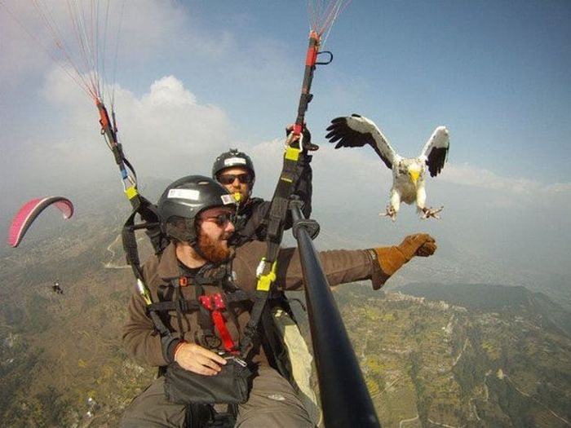

Slide 10
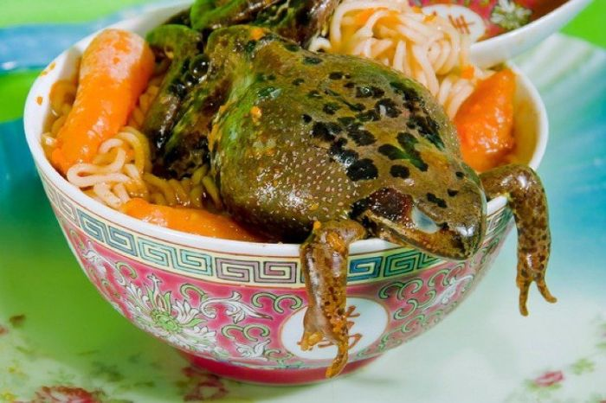

Slide 11
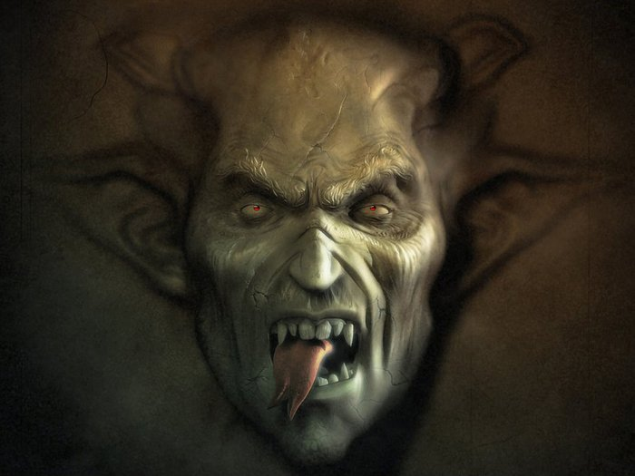

Slide 12
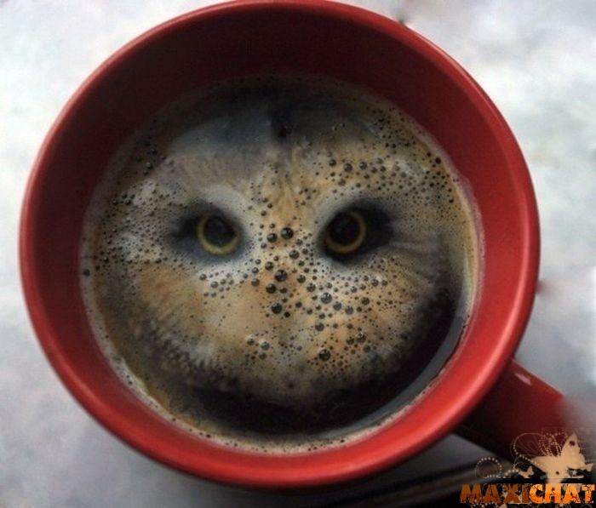

Slide 14
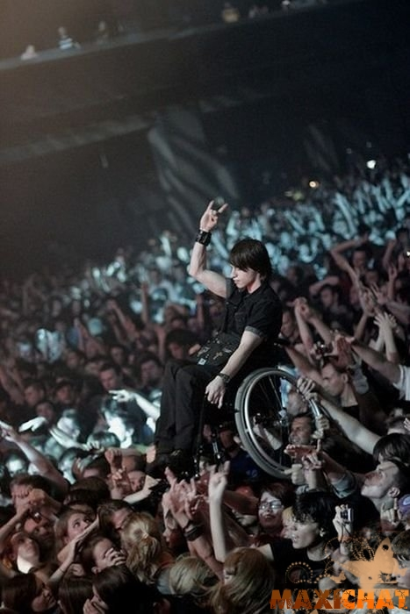

Slide 15
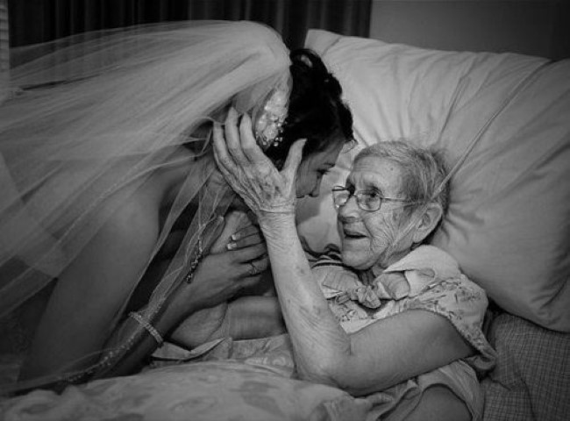

Slide 16
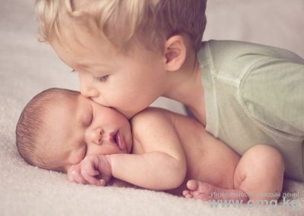

Slide 17
Упражнение «Вырази эмоцию одной фразой» Цель: подчеркнуть значение интонации в процессе коммуникации

Slide 18
-Скажи-ка, дядя, ведь недаром Москва, спаленная пожаром, французу отдана?

Slide 19
Упражнение «Испорченный телевизор» Цель: совершенствование навыков восприятия эмоций

Slide 20
ЦЕЛЬ: ФОРМИРОВАНИЕ ЭМОЦИОНАЛЬНОЙ СФЕРЫ: развитие у детей способности понимать, осознавать свои и чужие эмоции,правильно их выражать
ПСИХОГИМНАСТИЧЕСКИЕ УПРАЖНЕНИЯ (ЭТЮДЫ)

Slide 21
«Подарок на день рождения»

Slide 22
«Баба яга»

Slide 23
«Петя, петя- петушок» «один дома»

Slide 24
«После работы»

Slide 25
«ура, пятёрка!»

Slide 26
«Гроза»

Slide 27
Отгадайте зашифрованные эмоции
НЕВГ
СХАРТ
СТОДАРЬ
СТУГРЬ
НЕВОЛНИЕ

Slide 28
СПАСИБО ЗА ВНИМАНИЕ!!!
Улыбайтесь!

